Slide 1
CENTRO DE PREVENCION DE LA VIOLENCIA
CMPV, Actividades del 02 al 31 de enero 2019.

Slide 2
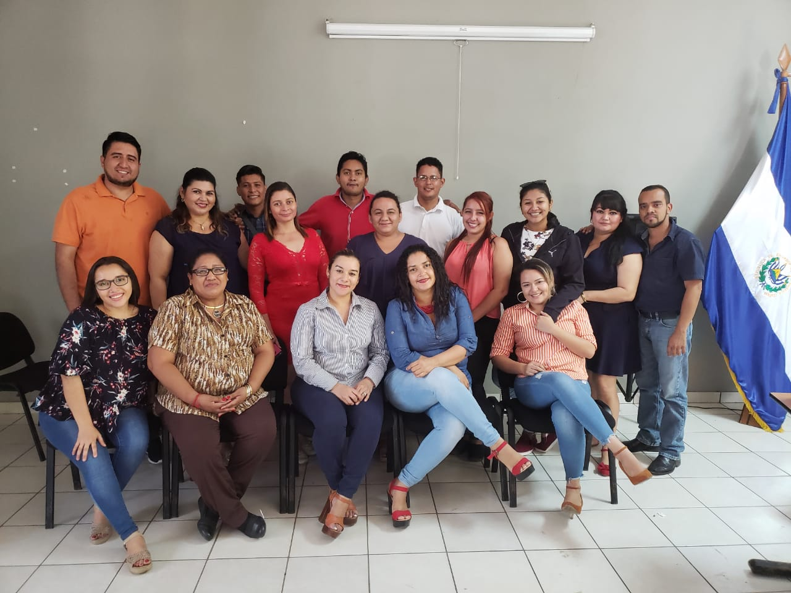
Almuerzo Navideño Con Personal CMPV

Slide 3
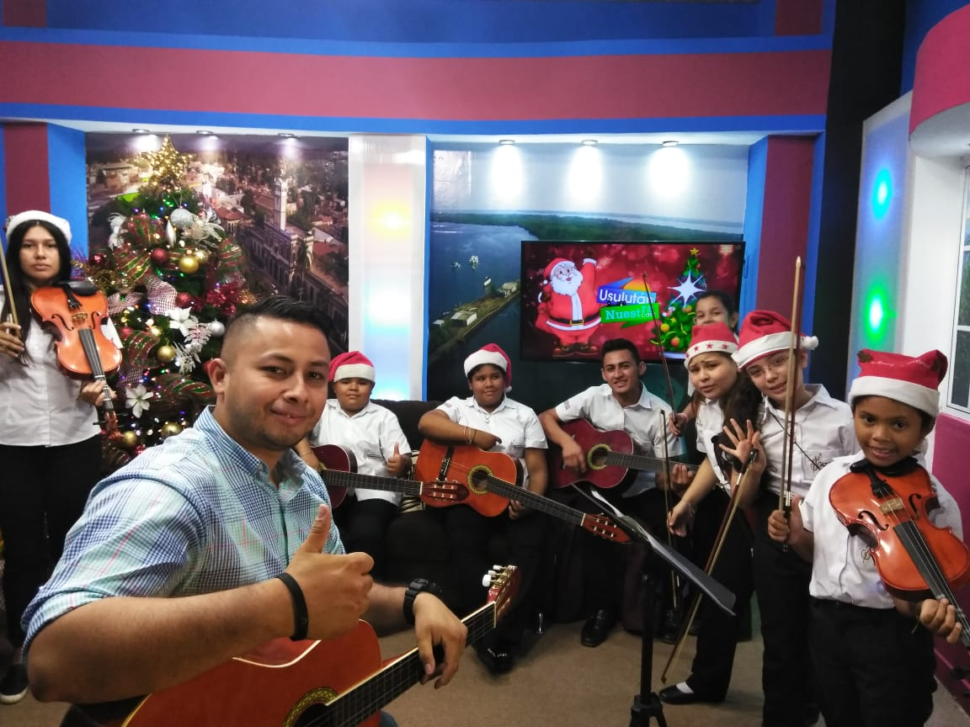
Presentación Filarmónica Municipal En Canal 61

Slide 4
Conformación De Comité De Apoyo Orquesta Filarmónica

Slide 5
Clases Orquesta Filarmónica Municipal

Slide 6
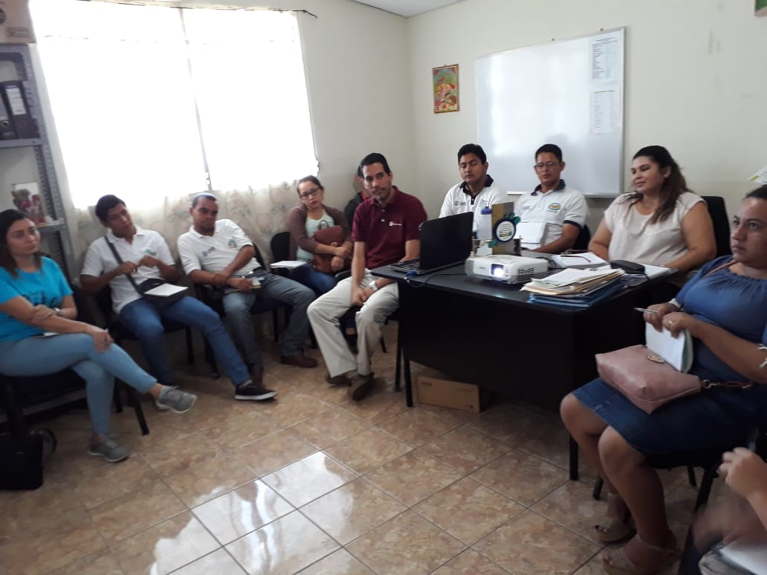
Reunión Con Save The Childrem y CDA´S

Slide 7
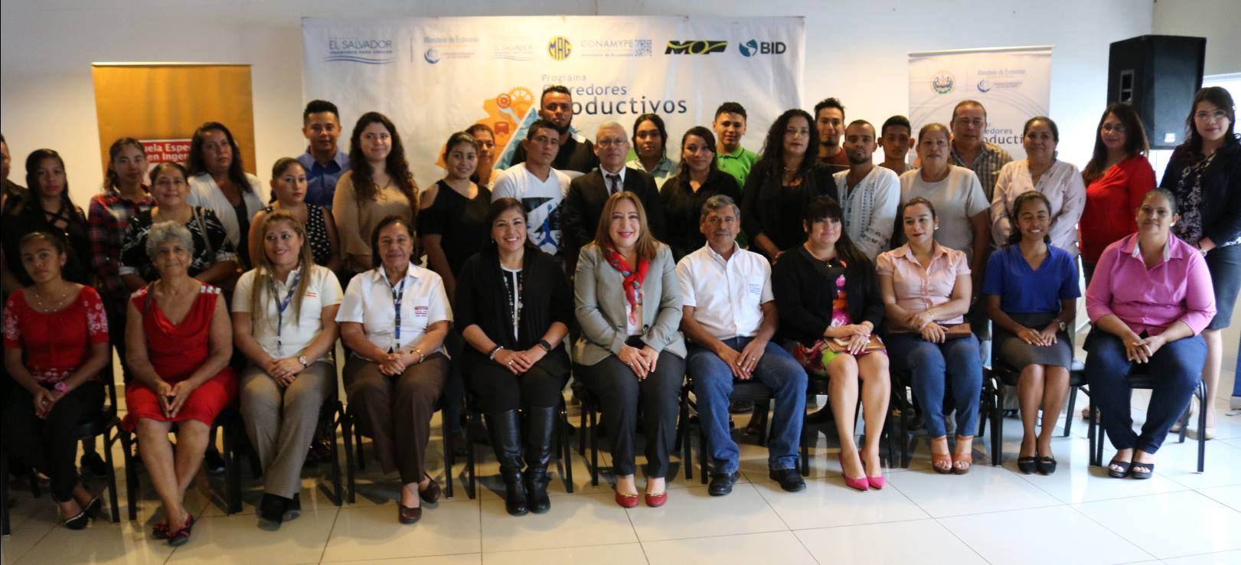
Conversatorio Con Corredores Productores De la Franja Costera

Slide 8
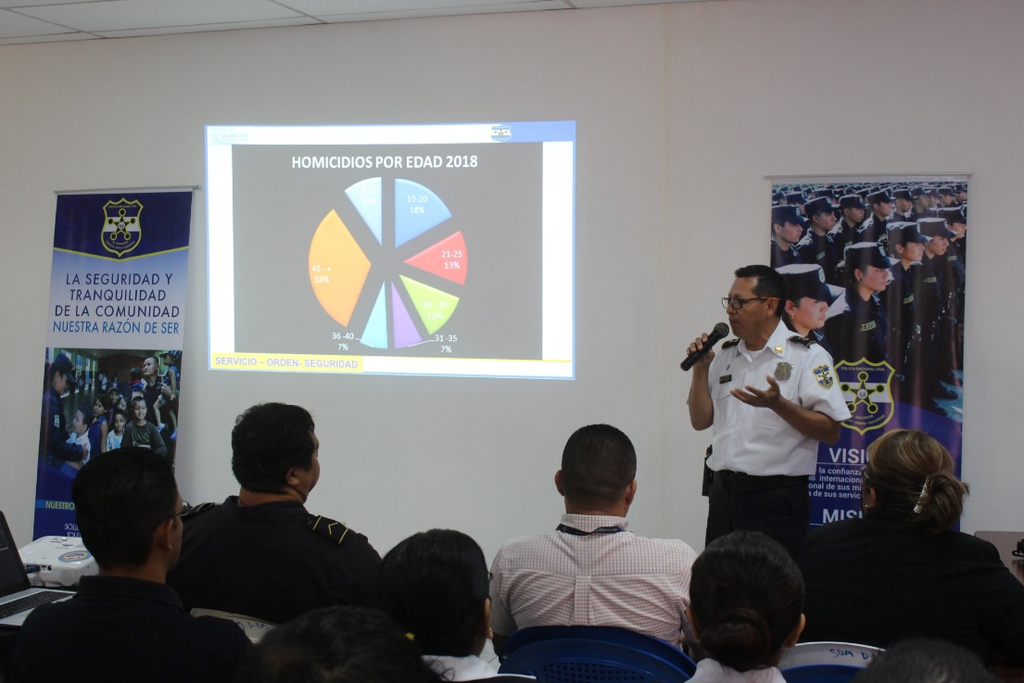
Primera Rendición De Cuentas De PNC

Slide 9
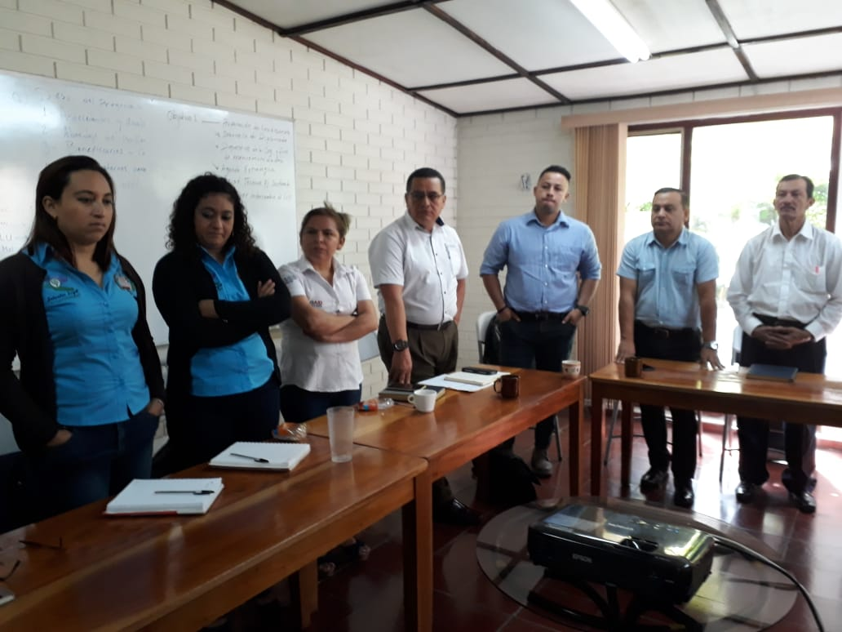
Reunión Fundamuni Filarmónica Municipal

Slide 10
Unidad de Empleo Juvenil

Slide 11
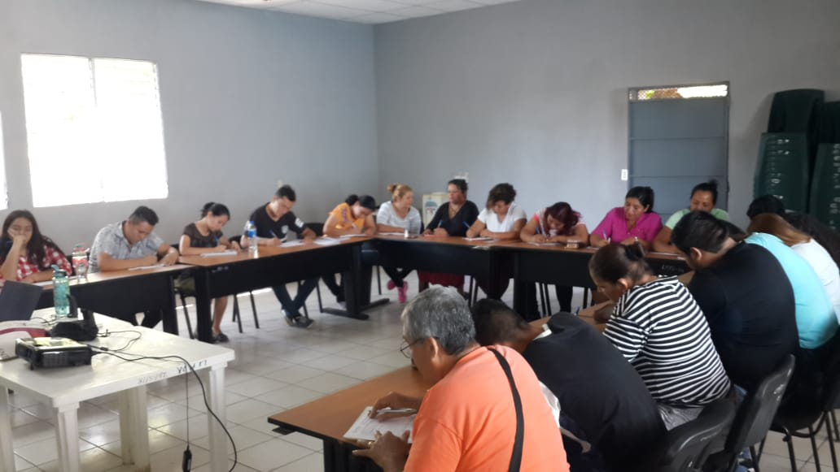
Jornada De Orientación Laboral Con Jóvenes Del Curso De Cocina Internacional

Slide 12
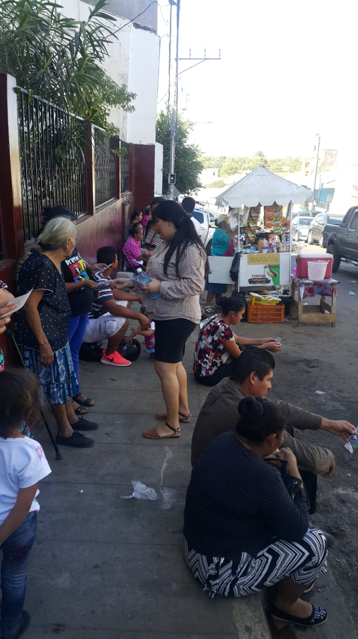
Promoción y Entrega De Volantes Para Feria De Empleo Para Persona Discapacitadas

Slide 13
Talleres Vocacionales

Slide 14
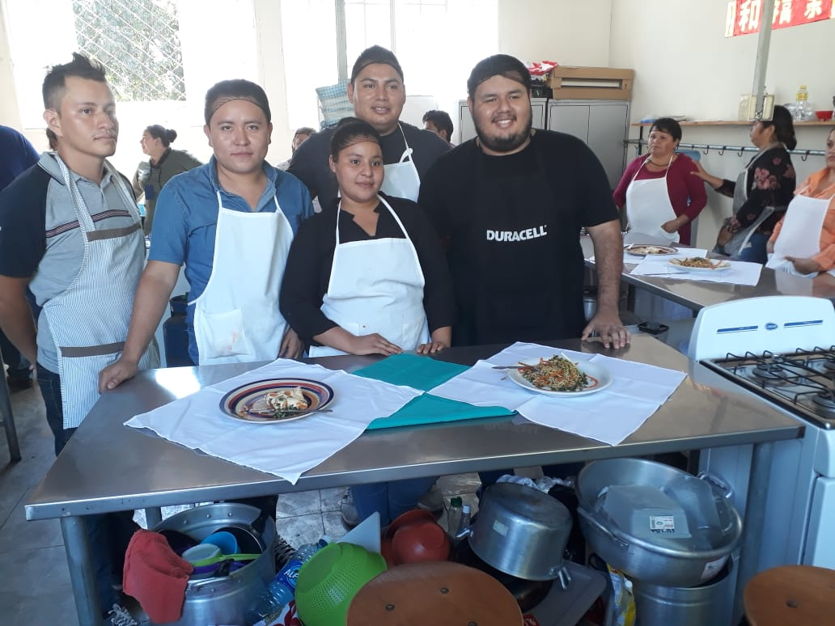
Curso De Cocina Internacional

Slide 15
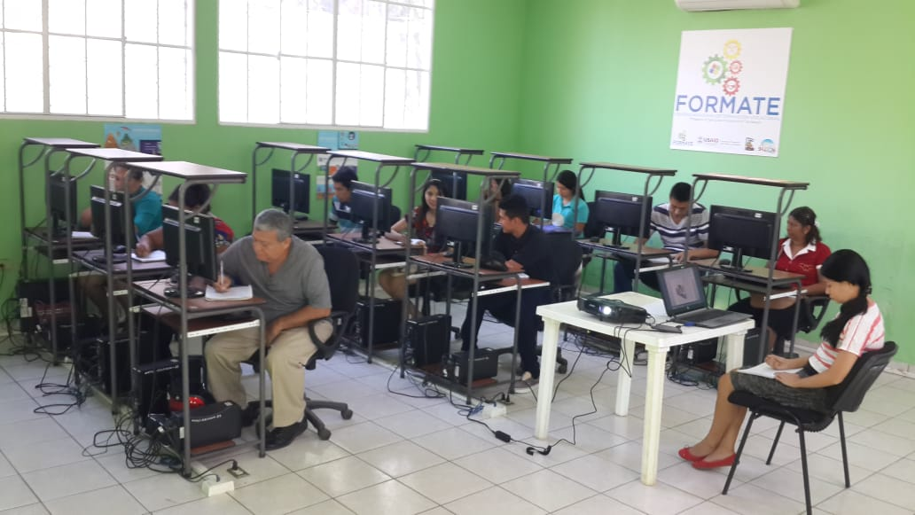
Academia Microsoft Word 2013

